Slide 1

ampliaciones y líneas de trabajo futuras para mejorar el sistema
Realizado por:
enrique brazÁlez.
Fernando Luján.

Slide 2



Empecemos…
INGRESO DE PATRONES DESDE LA INTERFAZ.
MOTOR CEP
ESB
AJAX
POST
2. DAR DE BAJA LOS PATRONES DESDE LA INTERFAZ.
3. MIGRACIÓN DE MySQL A MongoDB.

Slide 3
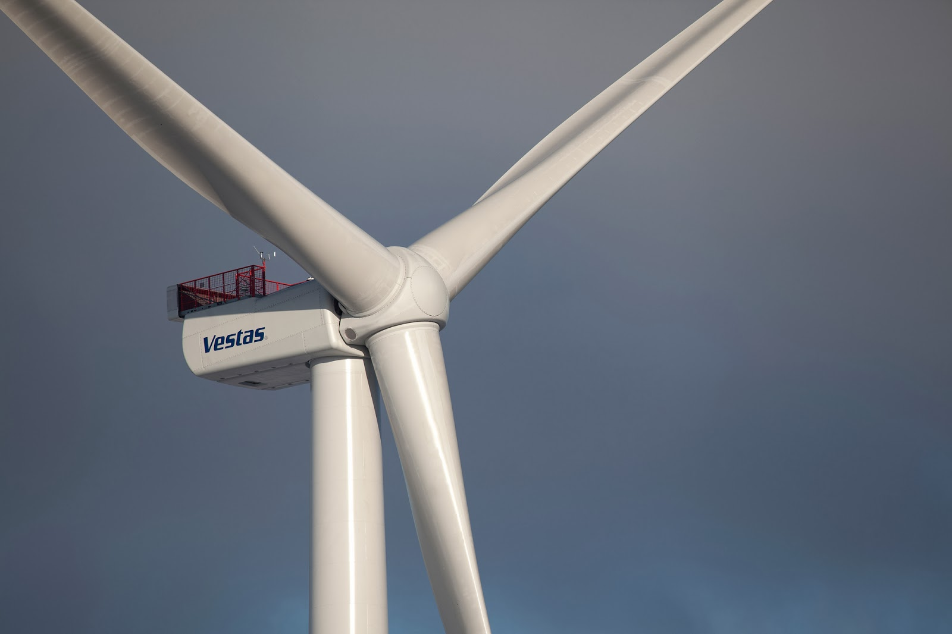
4. Conexión real con los PLCs de los aerogeneradores.
5. EXPRIMIR Esper-EPL.
Sólo exprimen el jugo de la sintáxis en un 30 %
6. DEPURAR LOS PATRONES Y OPTIMIZARLOS CONTANDO CON MÁS FACTORES.
Son básicos
Potencia producida
Transcurso del tiempo
Velocidad del viento
Momento en el que se generan los datos en el aerogenerador y momento en el que la información pasa por el motor CEP.

Slide 4


7. Contrastar las alertas captadas con el log de errores real.
- Paradas del aerogenerador por velocidad excesiva.
- Paradas por mantenimiento.
- Cortocircuito en sistema de control del PITCH.
- Subida de temperatura en el aceite de la multiplicadora.
Etc.
8. ADAPTAR Medit4CEP PARA LA APLICACIÓN WEB.
9. AUTOMATIZACIÓN DE LA GENERACIÓN DE PATRONES.

Slide 5
fin
Realizado por:
enrique brazÁlez.
Fernando Luján.

